Slide 1
CHÀO MỪNG CÁC EM ĐẾN VỚI BÀI HỌC NGÀY HÔM NAY!

Slide 2
KHỞI ĐỘNG
Chia sẻ với cả lớp dựa theo bảng điền dưới đây:
Những điều em đã biết về biên bản | Những điều em muốn biết thêm về biên bản | Những điều em đã học được về biên bản

Slide 3
BÀI 6
Viết biên bản về một cuộc họp, cuộc thảo luận hay một vụ việc

Slide 4
NỘI DUNG
TÌM HIỂU CHUNG
PHÂN TÍCH VÍ DỤ
THỰC HÀNH

Slide 5
I. TÌM HIỂU CHUNG

Slide 6
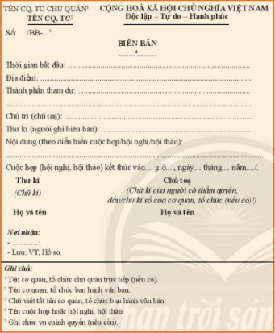
Quan sát mẫu biên bản trong SGK và cho biết khi trình bày cuộc họp, cần chú ý gì về thể thức trình bày.

Slide 7
1. Khái niệm
- Biên bản là loại văn bản ghi chép một cách ngắn gọn, trung thực, chính xác, đẩy đù những sự việc đã xảy ra hoặc đang xảy ra.

Slide 8
1. Khái niệm
- Phân loại: Có nhiều loại biên bản:
+ Biên bản ghi lại một sự kiện, biên bản ghi lại cuộc họp, biên bản hội nghị,...
+ Biên bản ghi lại một hành vi cụ thể (hành vi vi phạm pháp luật, biên bản bàn giao tài sản, bàn giao ca trực,...).

Slide 9
2. Yêu cầu đối với cách viết một biên bản
a. Về hình thức, bố cục cần có:
Quốc hiệu và tiêu ngữ.
Tên văn bàn (biên bàn về việc gì).
Thời gian, địa điểm ghi biên bàn.
Thành phần tham dự, người chủ trì, người ghi biên bàn.

Slide 10
2. Yêu cầu đối với cách viết một biên bản
a. Về hình thức, bố cục cần có:
Diễn biến sự kiện thực tế (phần nội dung cơ bàn, ghi đẩy đủ ý kiến phát biểu các bên, lập luận các bên, ý kiến của chủ toạ,...).
Phẩn kết thúc (ghi thời gian cụ thể, chữ kí của thư kí và chủ toạ).

Slide 11
2. Yêu cầu đối với cách viết một biên bản
b. Về nội dung, thông tin cẩn bào đám:
Số liệu, sự kiện chính xác, cụ thể.
Ghi chép trung thực, đầy đủ không suy diễn chủ quan.
Nội dung ghi chép phải có trọng tâm, trọng điểm.

Slide 12
II. PHÂN TÍCH VÍ DỤ

Slide 13
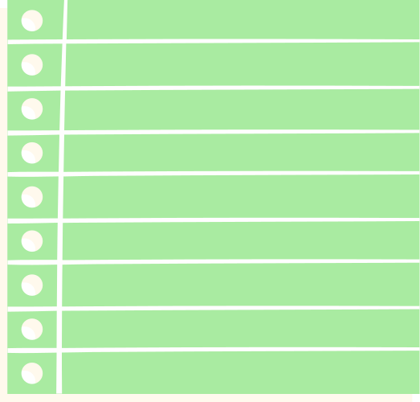
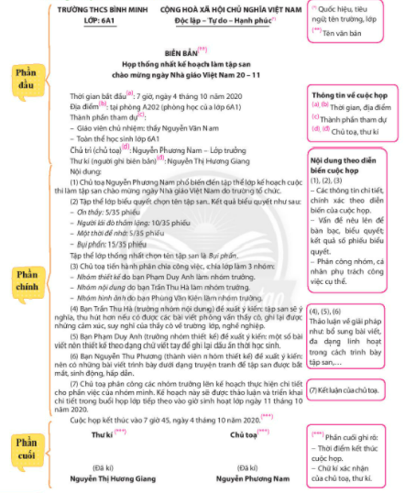
Đọc bài mẫu (SGK – trang 22) và trả lời: Biên bản đã đáp ứng cụ thể các yêu cầu về quy cách văn bản chưa?

Slide 14
Biên bản họp lớp đã đáp ứng được các yêu cầu cụ thể về quy cách:
Có quốc hiệu và tiêu ngữ.
Có tên văn bản.
Thông tin về thời gian, địa điểm ghi biên bản.
Thông tin về thành phần tham dự, người chủ trì, người ghi biên bản.
Thông tin về diễn biến thực tế của cuộc họp, cuộc thảo luận hay vụ việc.
Chữ kí của thư kí và chủ toạ.

Slide 15
III. THỰC HÀNH

Slide 16
Giả sử trong một cuộc thảo luận nhóm (hoặc một cuộc họp lớp), em được giao nhiệm vụ làm thư kí. Hãy viết biên bản cuộc thảo luận (hoặc cuộc họp) ấy.

Slide 17
- Quy trình viết gồm 3 bước:
+ Chuẩn bị trước khi viết
+ Viết biên bản
+ Chỉnh sửa và đọc lại biên bản.

Slide 18
Bảng kiểm biên bản
YÊU CẦU ĐỐI VỚI BIÊN BẢN | ĐẠT / CHƯA ĐẠT
Biên bản đủ ba phần: phần đầu, phần chính, phần cuối
Phần đầu trình bày rõ thời gian, địa điểm, thành phần tham dự
Phần chính ghi lần lượt các ý kiến phát biểu của từng người theo đúng trình tự diễn ra
Phần cuối ghi rõ thời gian kết thúc cuộc họp, họ tên, chữ kí của thư kí và chủ tòa
Ngôn ngữ của biên bản chính xác, ngắn gọn, không làm cho người đọc hiểu nhầm ý người nói

Slide 19
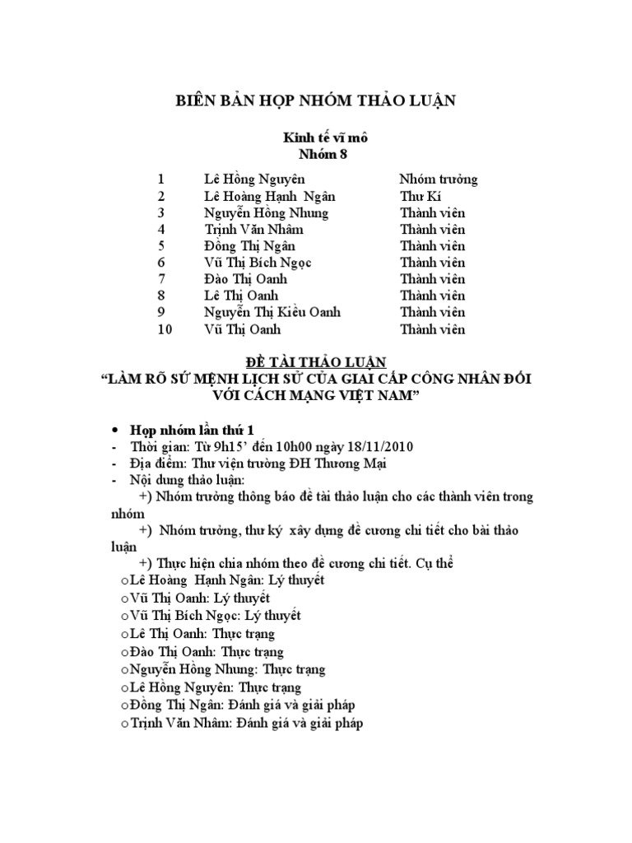
LUYỆN TẬP
Đọc biên bản sau đây và xác định, bố cục của biên bản thiếu phần nào?

Slide 20
VẬN DỤNG
Giả sử, cuối tuần này em sẽ đi họp fan câu lạc bộ của thần tượng. Em là thư kí của buổi họp đó, hãy viết biên bản họp của buổi hôm đó.

Slide 21
HƯỚNG DẪN VỀ NHÀ
Hoàn thành bài tập.
Chuẩn bị bài mới: Tóm tắt nội dung trình bày của người khác.

Slide 22
CẢM ƠN CÁC EM ĐÃ
LẮNG NGHE BÀI GIẢNG!

